Slide 1
1. Кто Родине верен,… стой смело.
2. Русскую заповедь знай,… а товарищ дружеством.
3. Тяжело в учении,… тот в бою примерен.
4. За правое дело,… в бою не зевай.
5. Бой красен мужеством,… легко в бою.

Slide 2
1. С другом по братски,… что птица без крыльев.
2. После драки,… туда и дорога.
3. Важен тот пост,… с врагом по- солдатски.
4. Командир без воли,… кулаками не машут.
5. Где тревога,… на который ты поставлен.

Slide 3
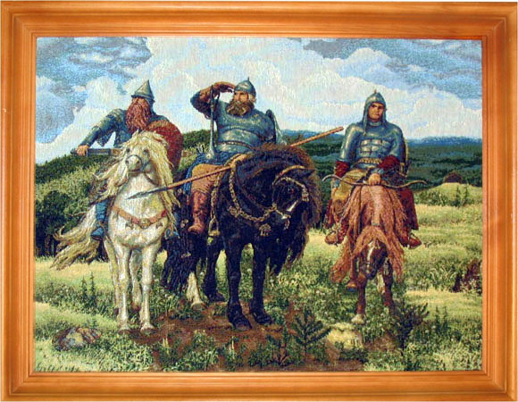

Slide 4
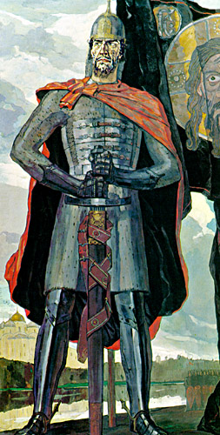

Slide 5
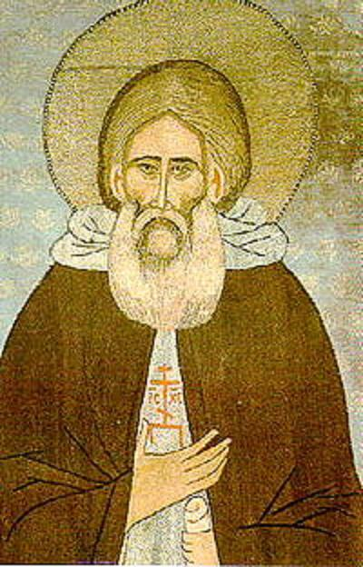

Slide 6
